Slide 2
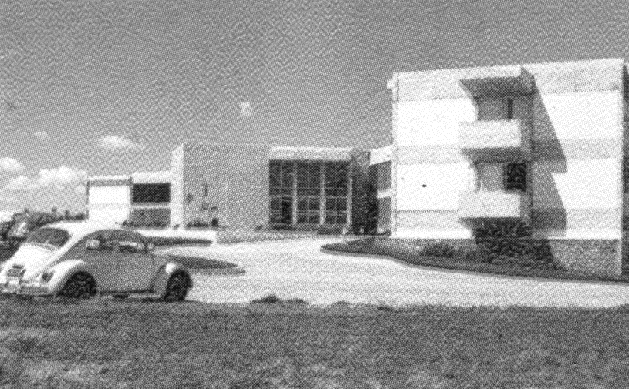

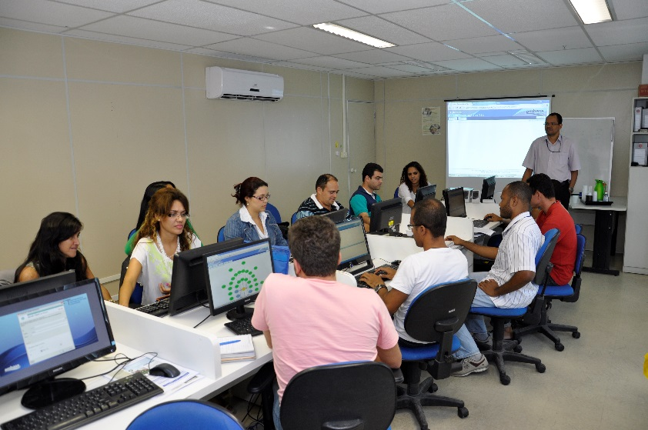

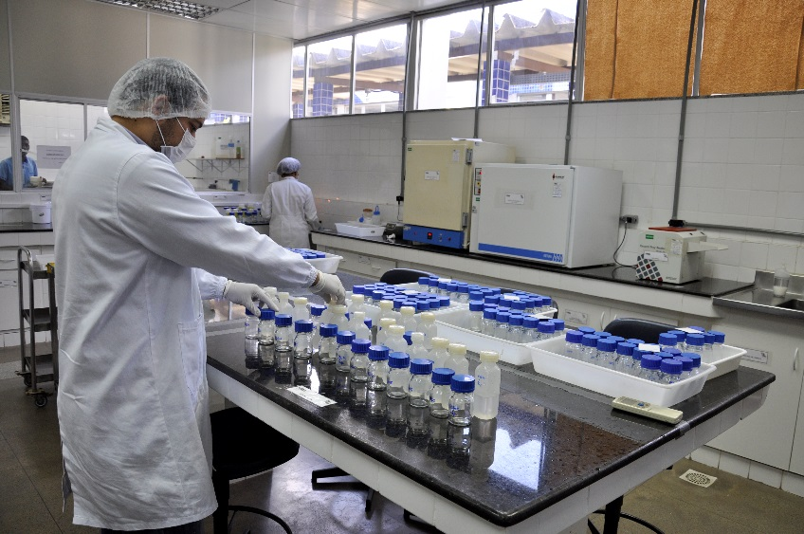

SOBRE A EMBASA
EXPERIÊNCIA NO SETOR
Empresa baiana com 50 anos de atuação
MÃO DE OBRA
Profissionais de níveis superior e técnico altamente qualificados, que ingressam via concurso público
CUMPRIMENTO DE REQUISITOS LEGAIS
Portarias (p. ex. qualidade da água); normas técnicas (como segurança, ambientais) e regulatórias

Slide 3



SOBRE A EMBASA
ECONOMIAS DE ESCALA
Insumos (energia, produtos químicos), serviços, materiais, máquinas e equipamentos
ISENÇÕES TRIBUTÁRIAS REVERTIDAS EM INVESTIMENTOS
ICMS (diretamente) e Imposto de Renda (indiretamente, via SUDENE)

Slide 4




SOBRE A EMBASA
CAPTAÇÃO DE INVESTIMENTOS
Captação de recursos (empréstimos e financiamentos) nacionais e internacionais, reinvestimento dos resultados financeiros
CAPTAÇÃO DE RECURSOS NÃO ONEROSOS DA UNIÃO E DO ESTADO
empresa de economia mista (99% das ações são do Estado)
concessões não onerosas
TARIFA MÉDIA PRATICADA
Tarifas competitivas, entre as mais baixas do Brasil (residencial)

Slide 5
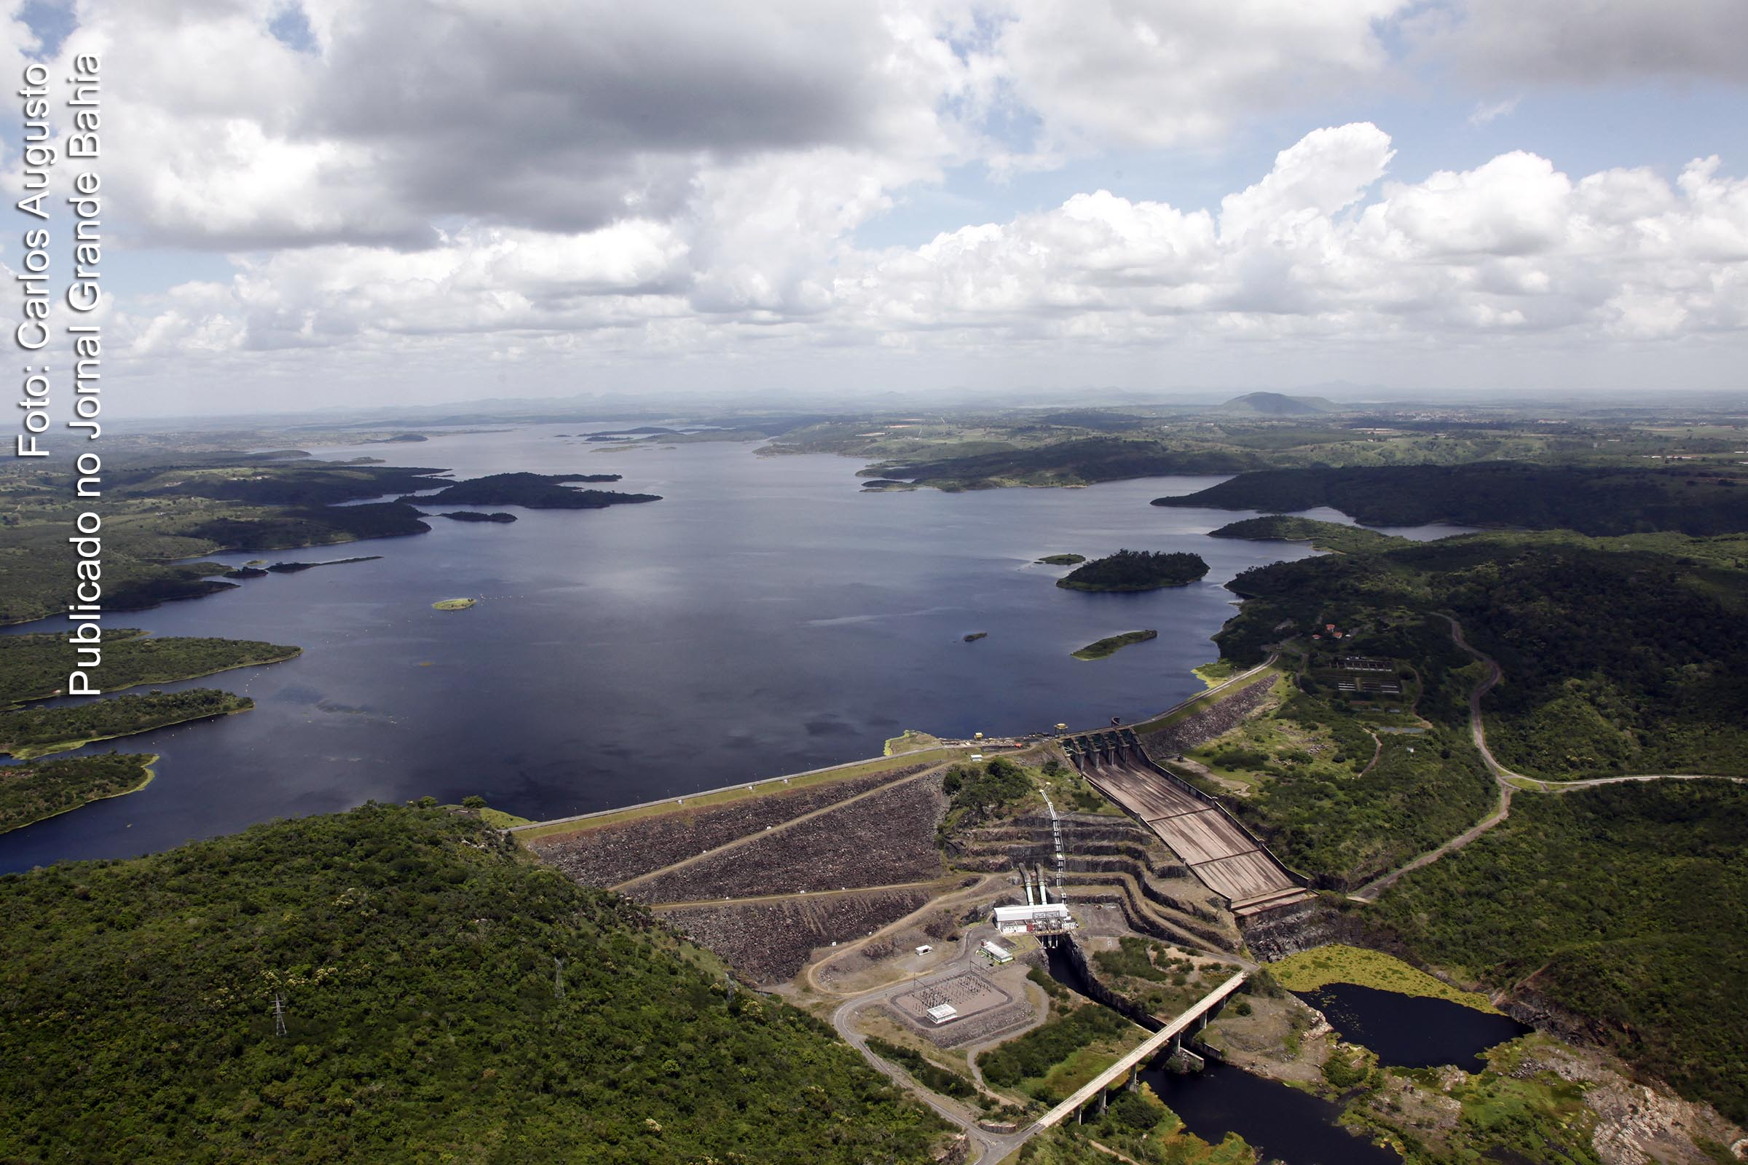
4ª Maior Empresa de Saneamento do Brasil

Slide 6
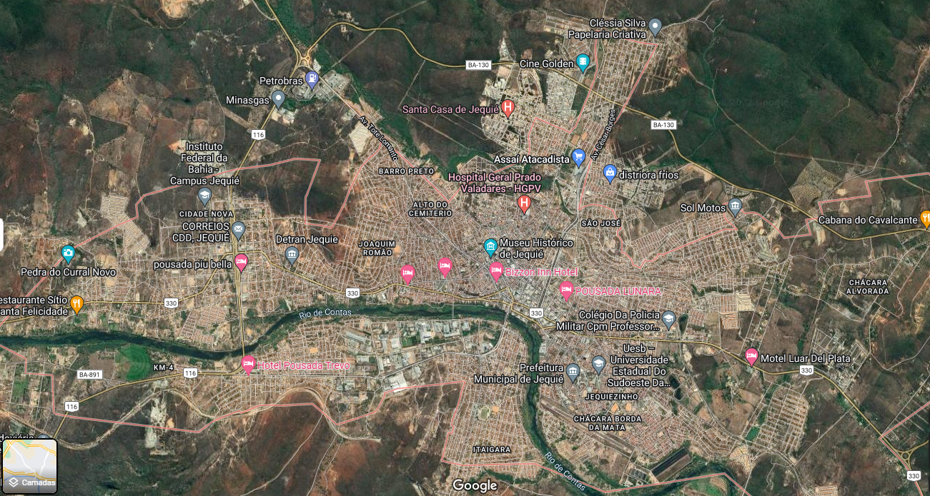
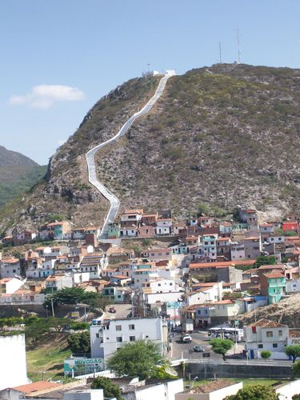


SAA Jequié - COBERTURA
98% (urbano)
Abastecimento
de água
ATENDIMENTO URBANO EM 2022
86%
Esgotamento sanitário
65.192
Abastecimento
de água
IMÓVEIS ATENDIDOS EM 2022
56.378
Esgotamento sanitário

Slide 7
SAA Jequié - Infraestrutura

Slide 8
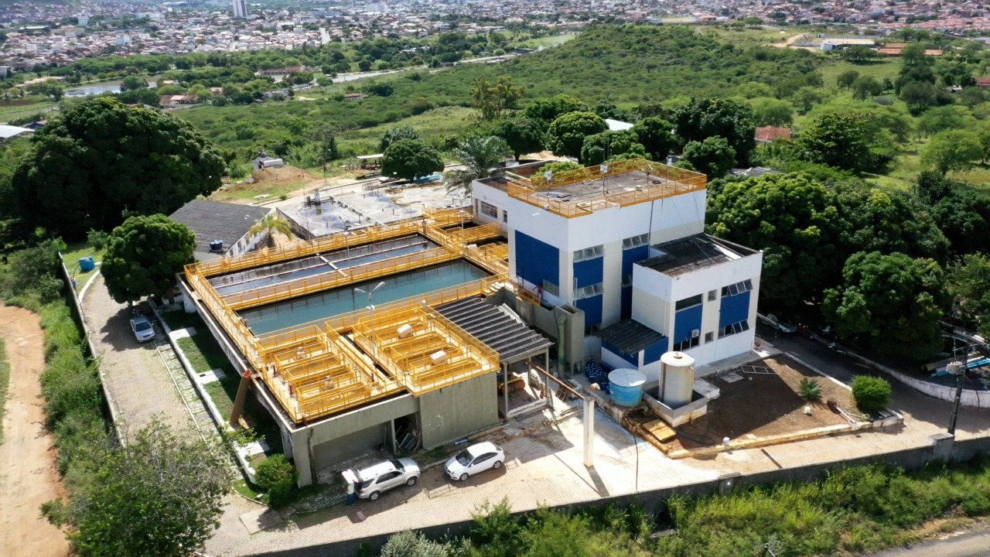
Equipamentos SAA:
02 Estações de Tratamento de Água – Pedra e Criciúma
08 Estações Elevatórias de Água Tratada
23 Boosters
ETA CRICIÚMA

Slide 9
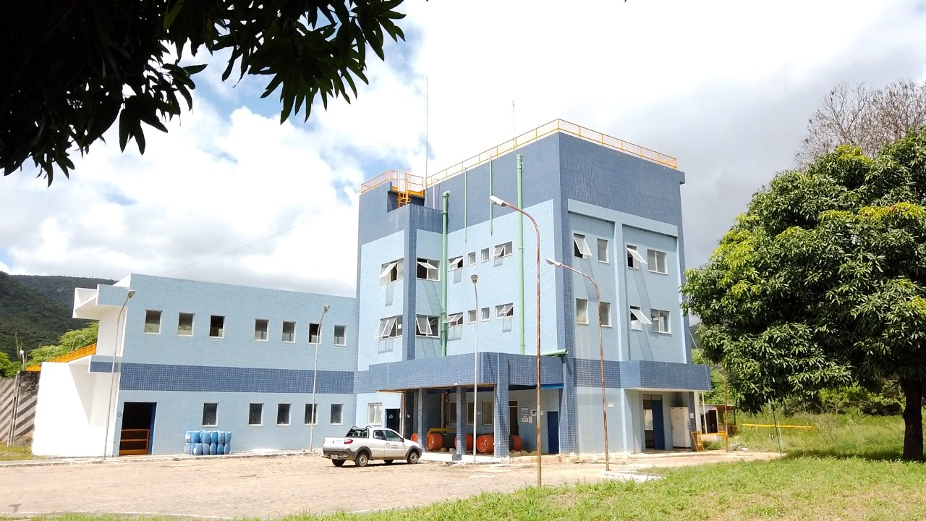
Equipamentos SAA:
02 Estações de Tratamento de Água – Pedra e Criciúma
08 Estações Elevatórias de Água Tratada
23 Boosters
ETA PEDRA

Slide 10
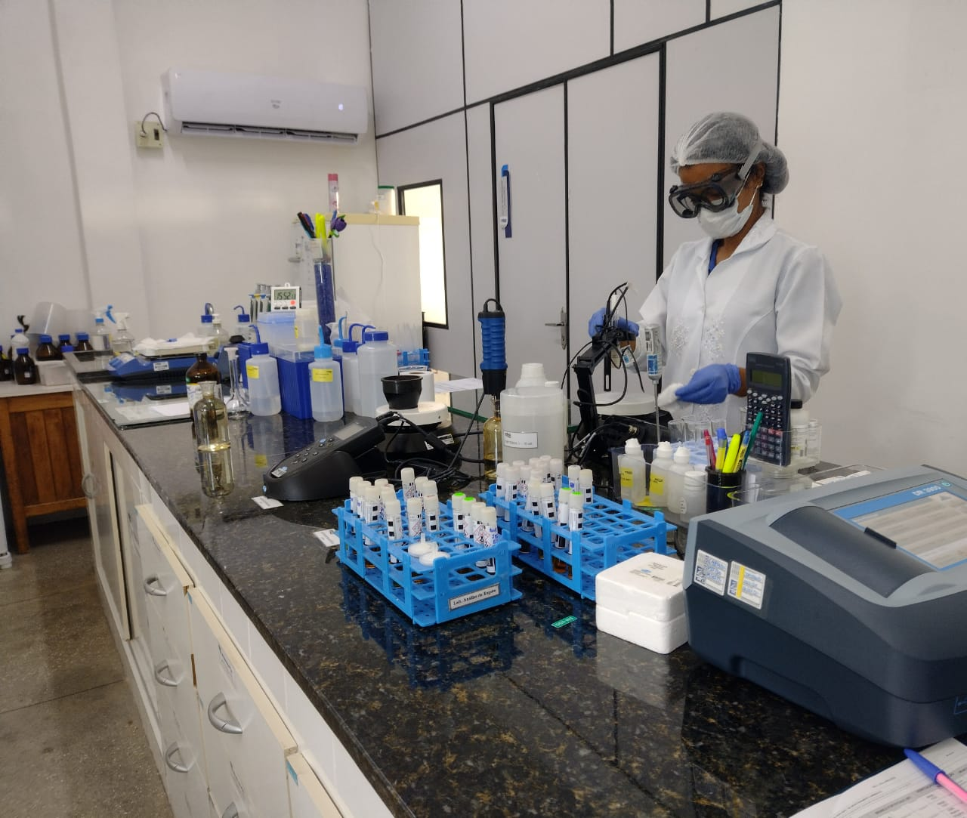
QUALIDADE DA ÁGUA (prioridade):
Atualmente o nosso laboratório regional realiza cerca de 2.016 análises mensais;
São 116 pontos de coleta distribuídos em toda cidade;
Temos o indicador de qualidade de água com média 99,7% (referência na Embasa);
Todos os nossos reservatórios são higienizados 2 vezes por ano (referência);
Controle, fiscalização e análise seguem o mais rigorosos padrões.

Slide 11
SAA Jequié – Onde estamos
Adutora / Redes
~600km

Slide 12

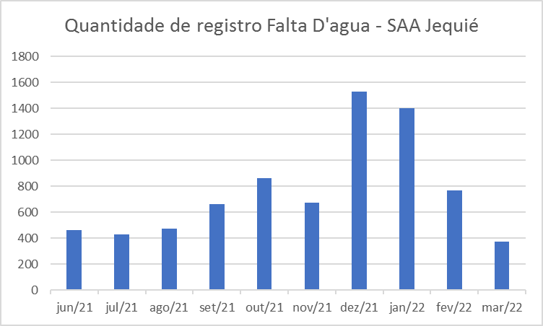
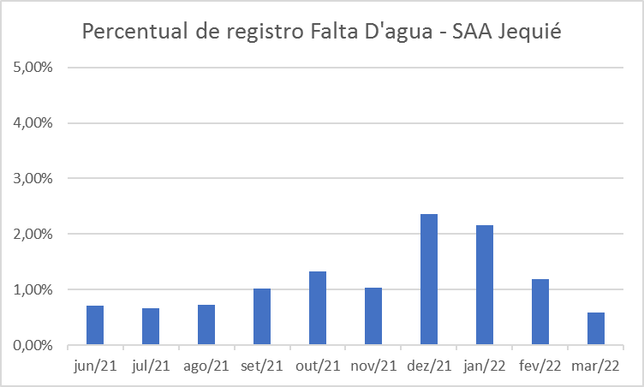
SAA Jequié – Abastecimento
Fonte: SCIWeb – Sistema comercial

Slide 13
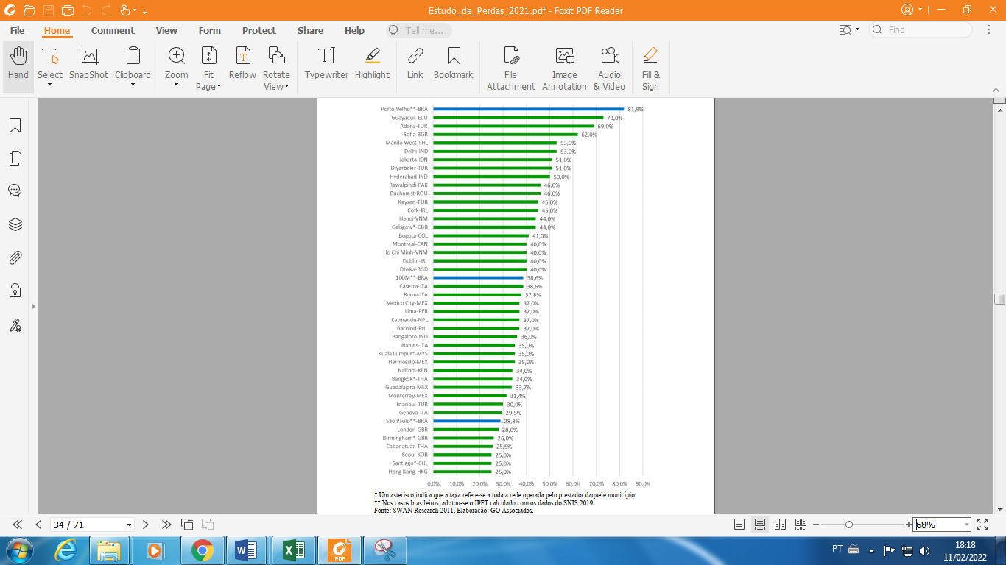
SAA Jequié – Perdas
Referente à comparação dos resultados alcançados pela UR frente a outras cidades do mundo, foi observado que fechamos o ano de 2021 com número (26,70 %) melhor que Londres por exemplo (internacional), e melhor que São Paulo (nacional).
De acordo com o contrato de programa de Jequié, a Embasa deveria está com seu Indicador de Perdas na Distribuição - IPD no final do ano de 2021 em 32,61 %, informamos que alcançamos a marca de 29,30 %.
Fonte: SCIWeb – Sistema comercial

Slide 14
SAA Jequié - Investimentos

Slide 15
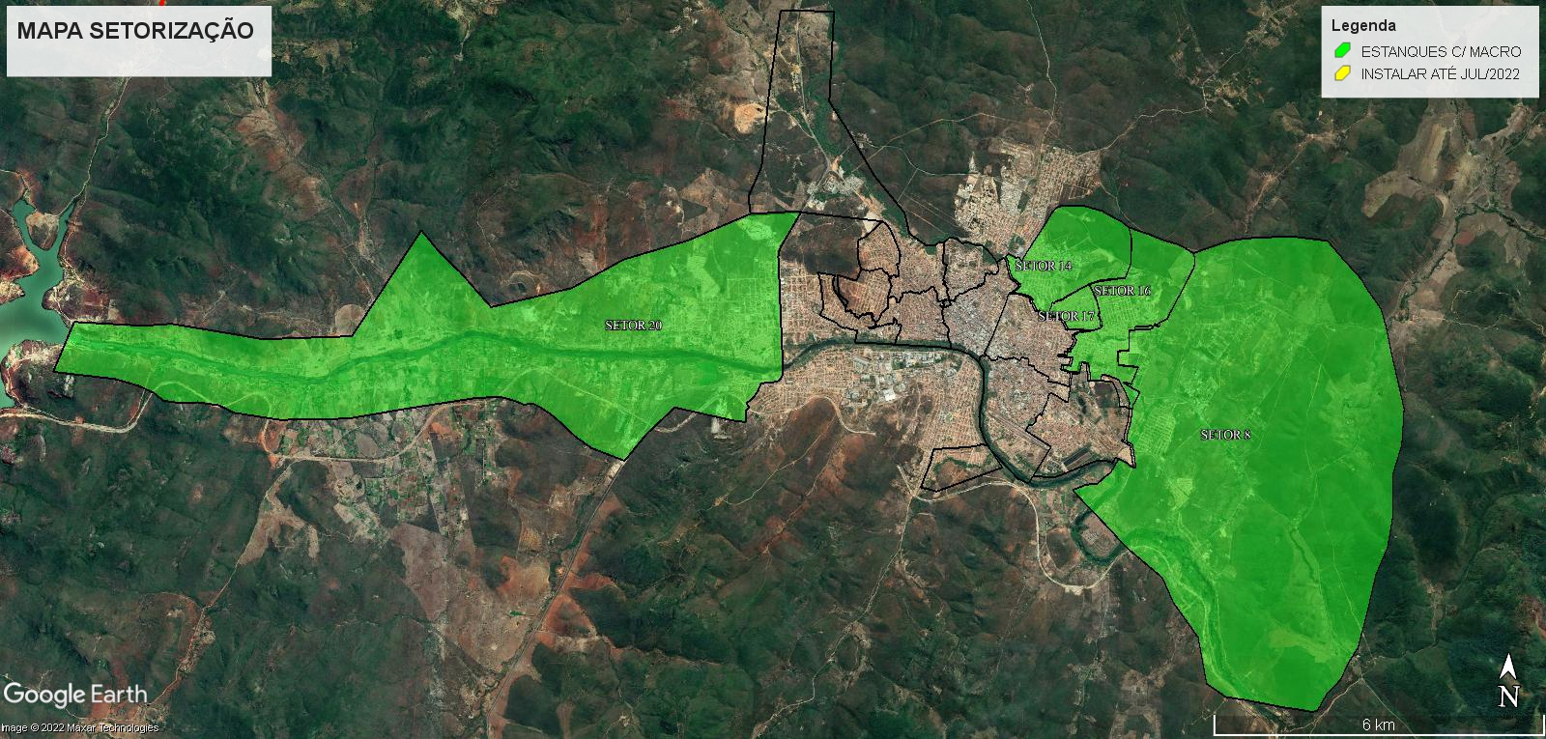
Obra Recente SAA:
Executamos serviços estruturantes para melhorias operacionais e
Redução de perdas nos bairros: Jequiezinho, Algaroba, Pompilho
Sampaio, Curral Novo e Jardim Tropical
Investimento: R$2 milhões
Detalhe: Redução de perdas, qualidade do abastecimento

Slide 16
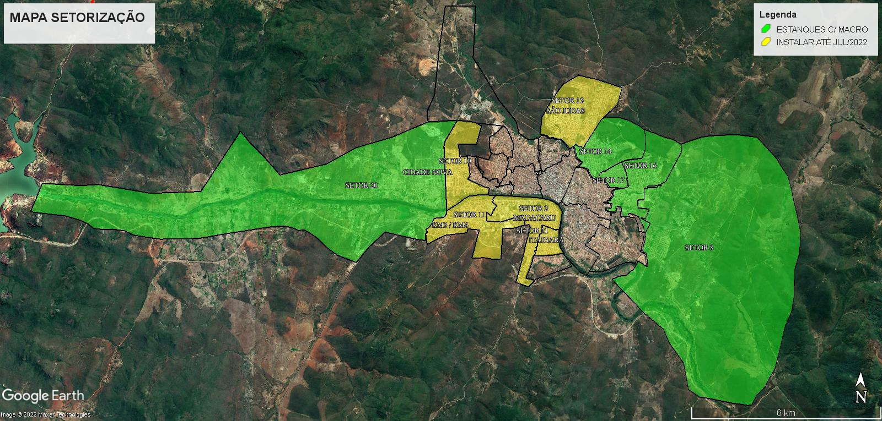
Obra em andamento SAA:
Obra com a finalidade de promover redução das perdas e melhorias operacionais em Jequié
Regiões: Mandacaru, Itaigara, Cidade Nova, São Judas e KM 3 e KM 4 Investimento: entorno de R$2 milhões
Detalhe: Redução de perdas, qualidade do abastecimento

Slide 17
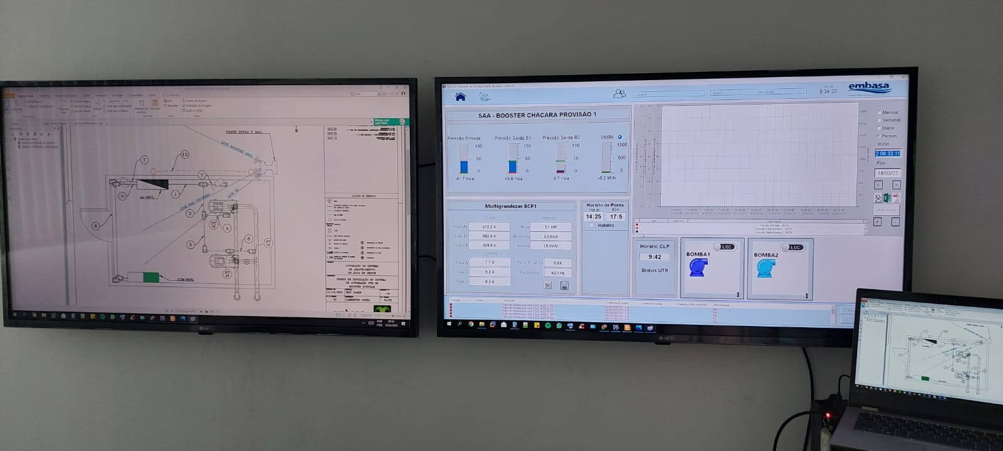
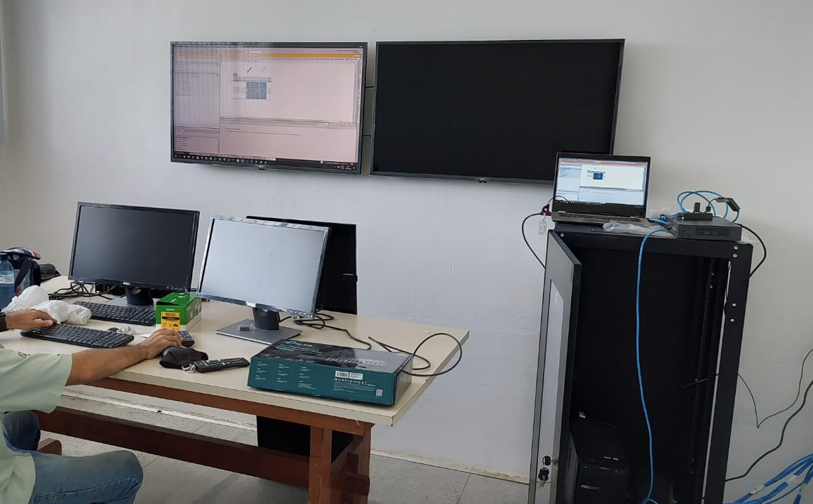
Obras SAA em andamento:
Automação – CCR / Boosters / Reservatórios
Investimento: R$ 1.590.486,05
Detalhe: Melhoria da qualidade do serviços / agilidade

Slide 18
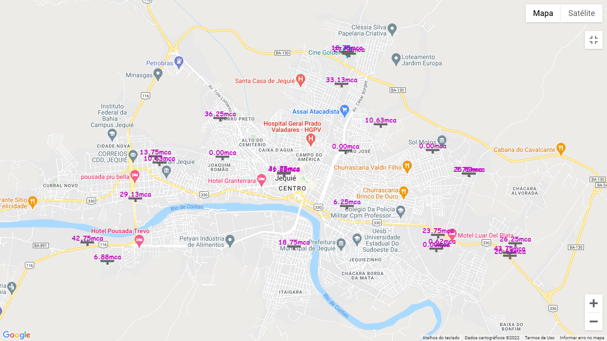
Obras SAA em andamento:
Telemetria – pontos de pressão e macros
Investimento: R$ 465.550,28
Detalhe: 28/45 pontos em operação (http://painel.iot-technook.com.br/#/)

Slide 19
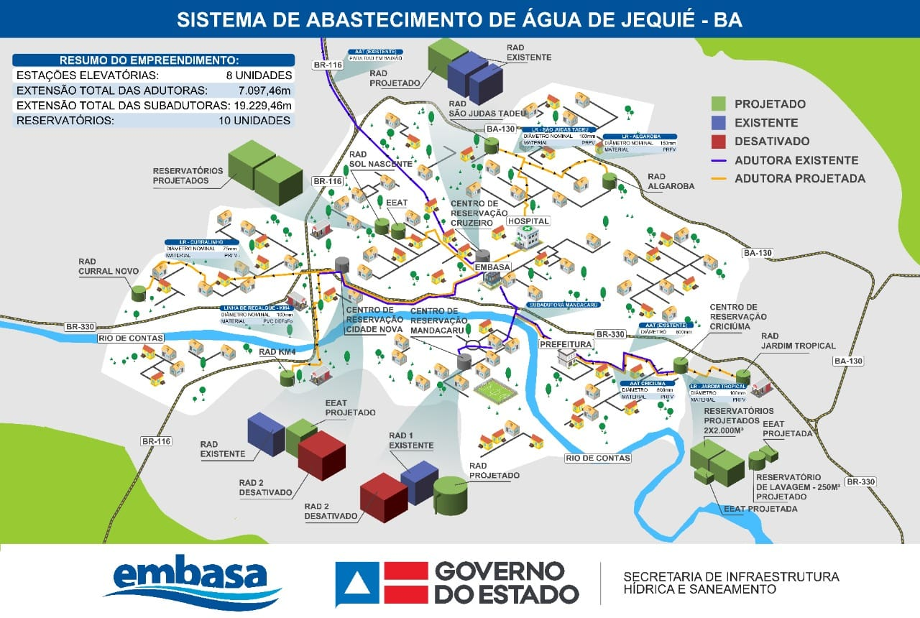
Obras SAA à iniciar: Melhorias e ampliação do SAA Jequié (TOTAL)
Investimento: entorno de R$40 milhões
Detalhe: Melhora e prepara para o futuro

Slide 20
SAA Jequié – Investimento Contrato de Programa
Valor previsto de investimento em Contrato de Programa até 2022 | Executado pela Embasa somado ao que está em vias de contratação em 2022
R$ 9.151.286,97 | R$ 42.269.984
Fonte: SCIWeb – Sistema comercial

Slide 21
SES Jequié - Infraestrutura

Slide 22
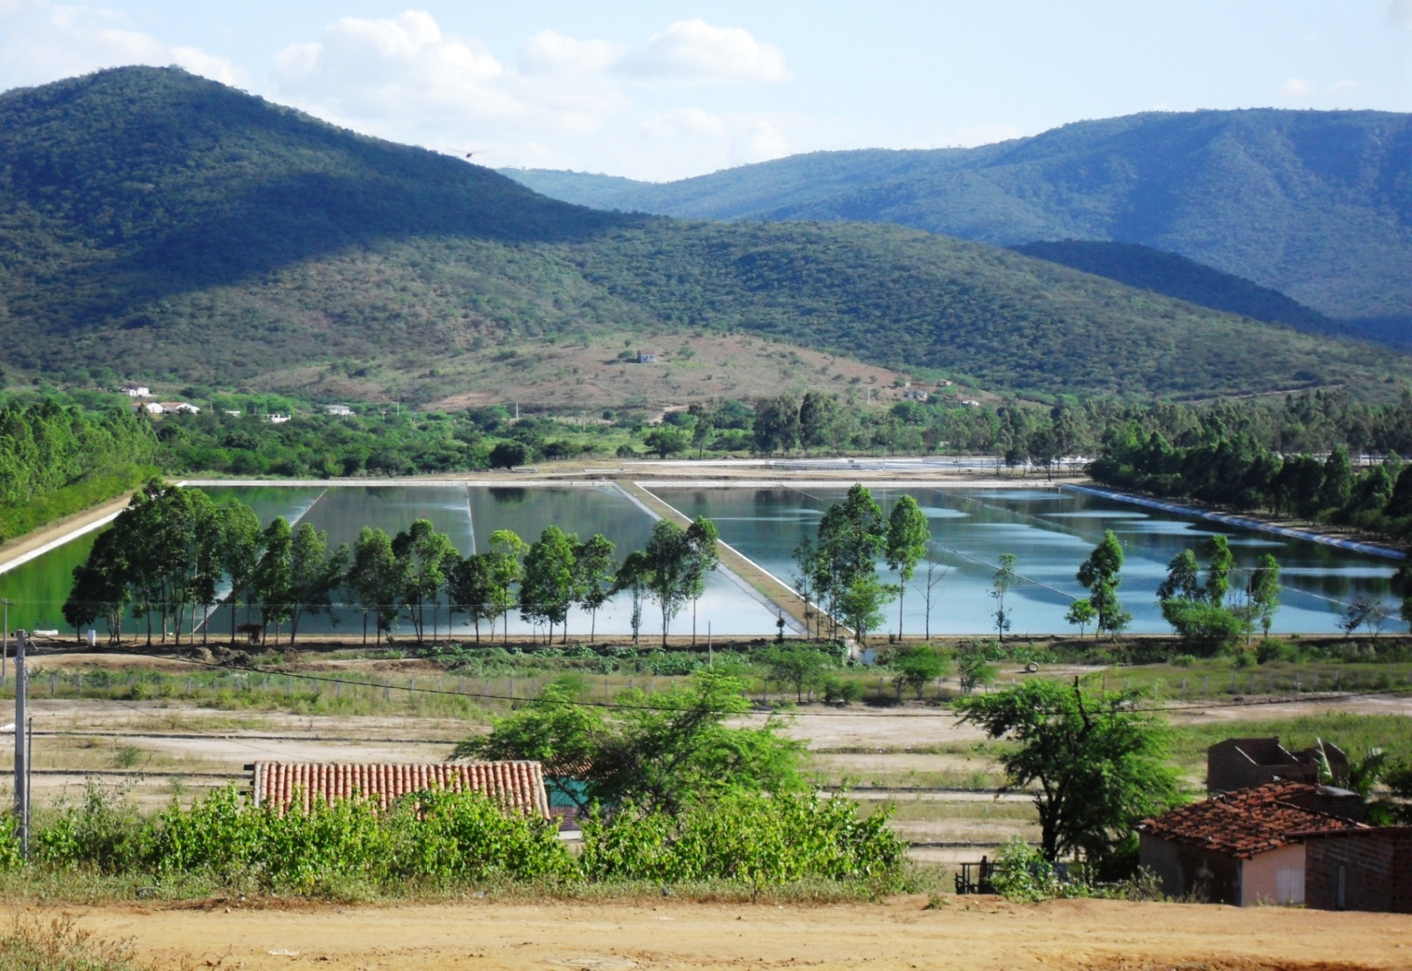
Equipamentos SES:
01 Estação de Tratamento de Esgoto (ETE), com mais de 30ha;
18 Estações Elevatórias de Esgoto
464 km de Rede Coletora
14 km de Linhas de Recalque
7 km de Interceptores de Esgoto
ETE JEQUIÉ

Slide 23
SES Jequié – Onde estamos
Interceptores / Redes
~500km

Slide 24
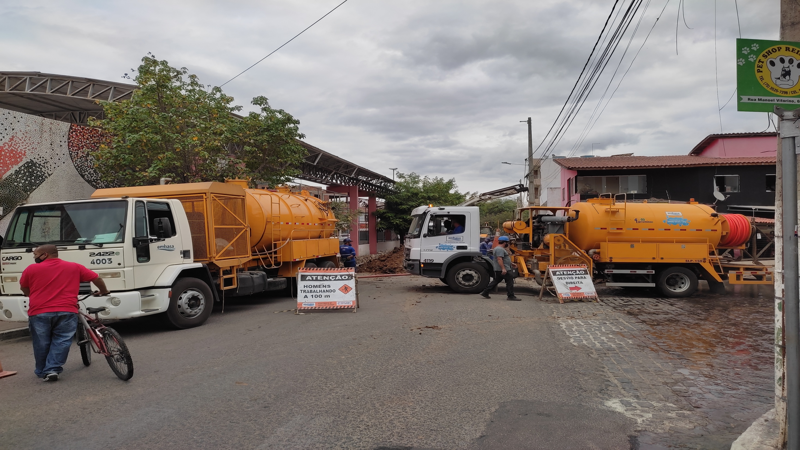
Equipamentos SES:
A USJ possui 07 caminhões/equipamentos de desobstrução/sucção.
Destes, 04 estão lotados no SES Jequié.

Slide 25
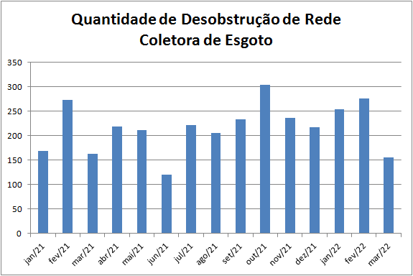
SES Jequié – Coleta, transporte e tratamento
Fonte: SCIWeb – Sistema comercial

Slide 26
SES Jequié - Investimento

Slide 27
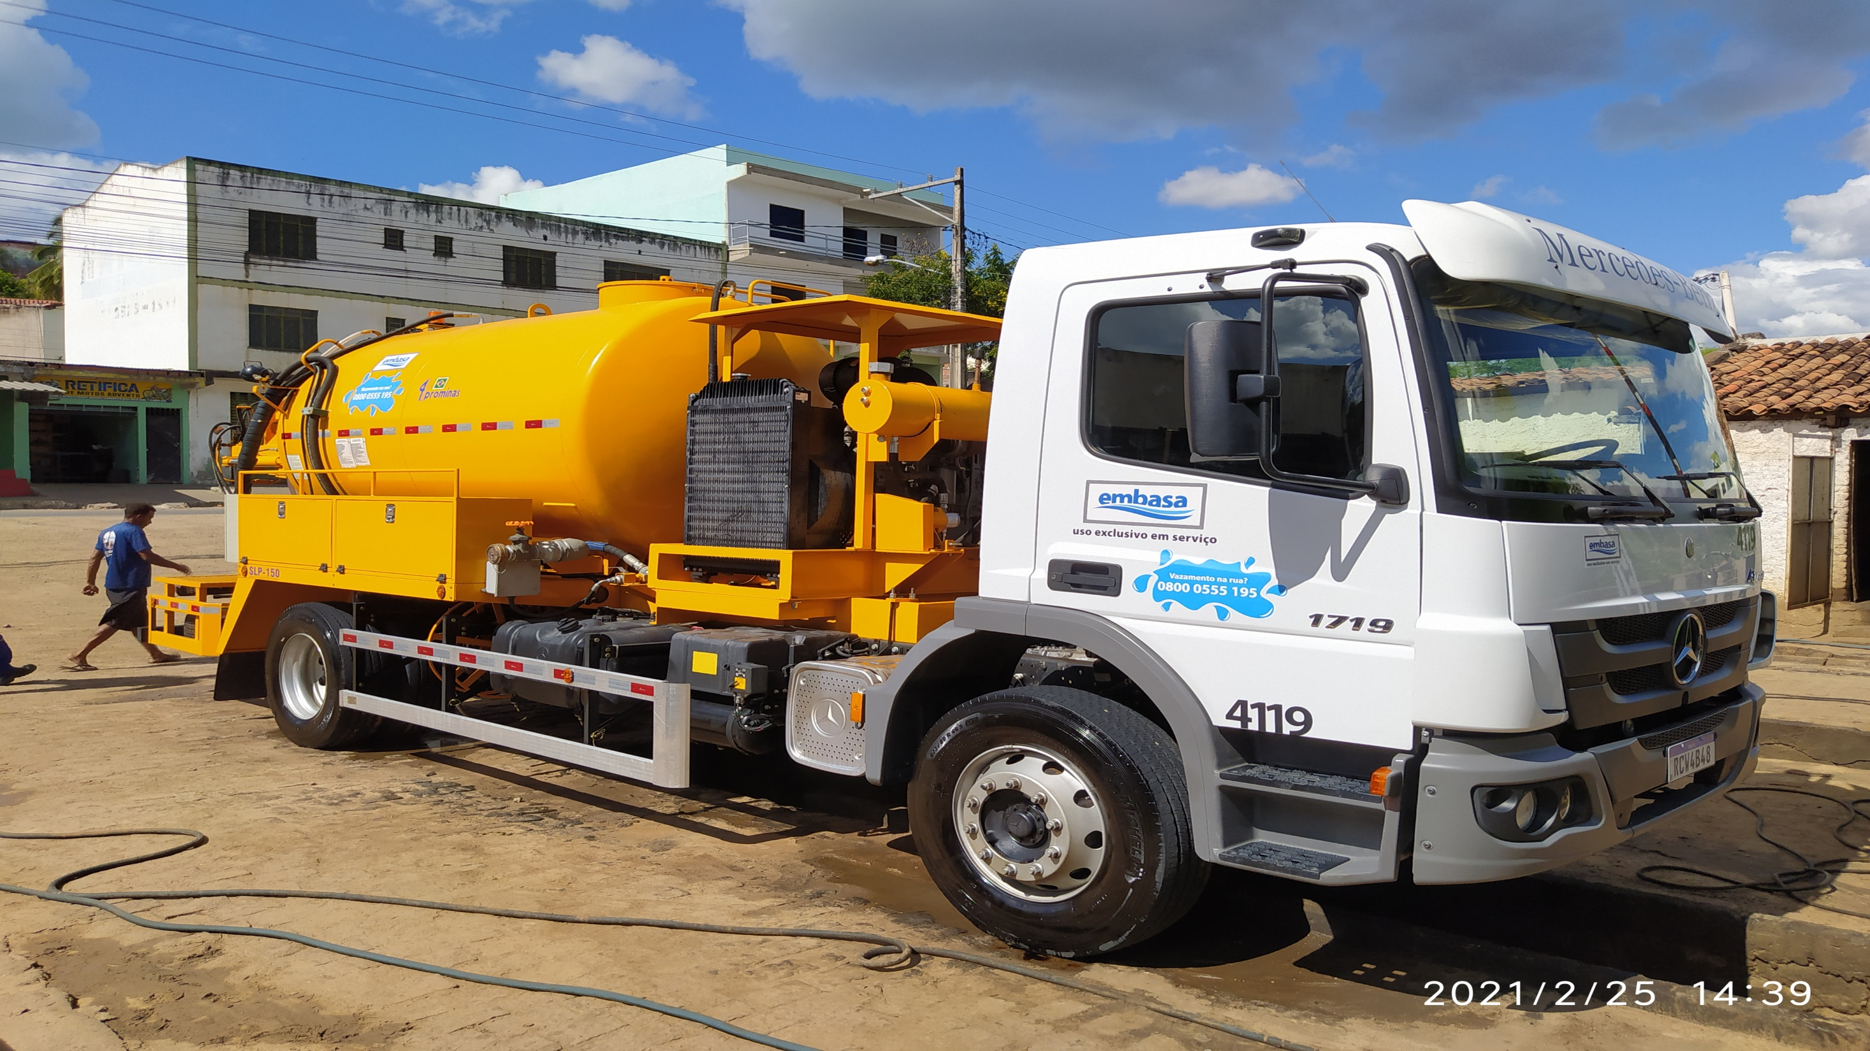
Investimentos em equipamentos do SES nos últimos 3 anos:
Renovação da frota de veículos e aquisição de equipamentos/veículos
Investimento: ~R$1.700.000,00

Slide 28
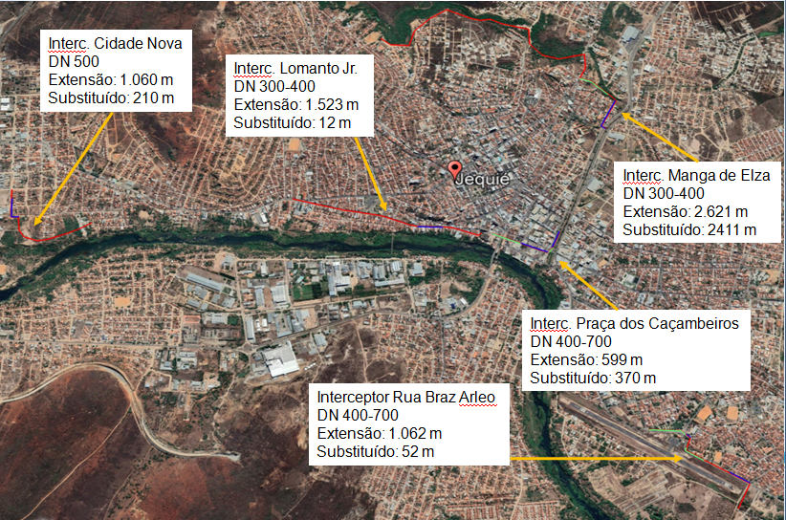
Obras Recentes SES:
Obras realizadas durante os meses de dezembro/2021 a fevereiro/2022
Investimento: ~R$5.449.362,26 (executado + execução)

Slide 29
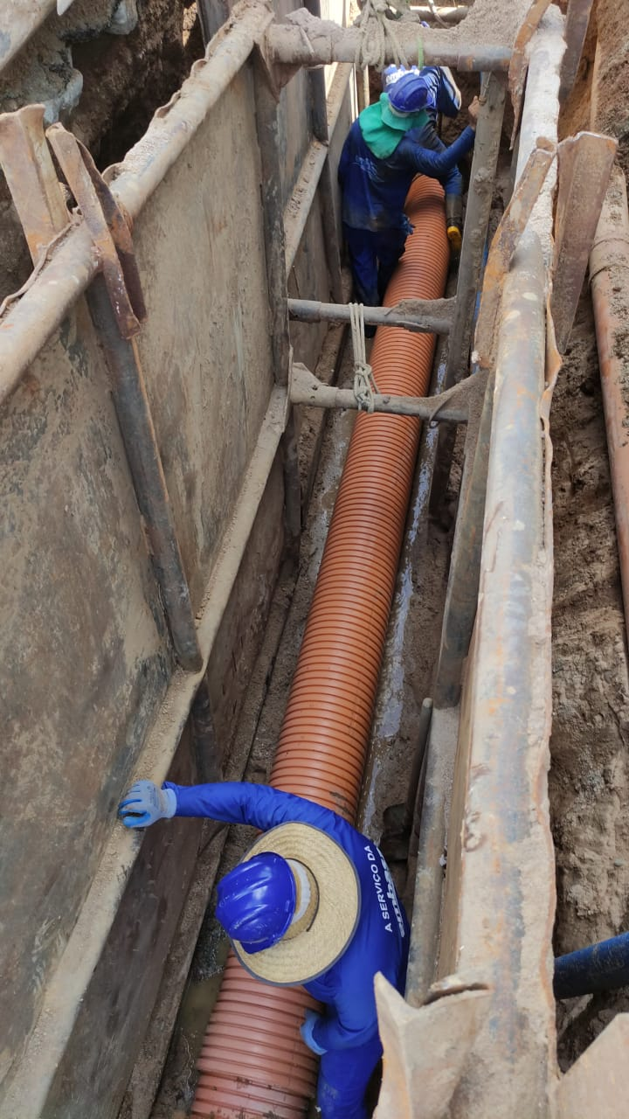
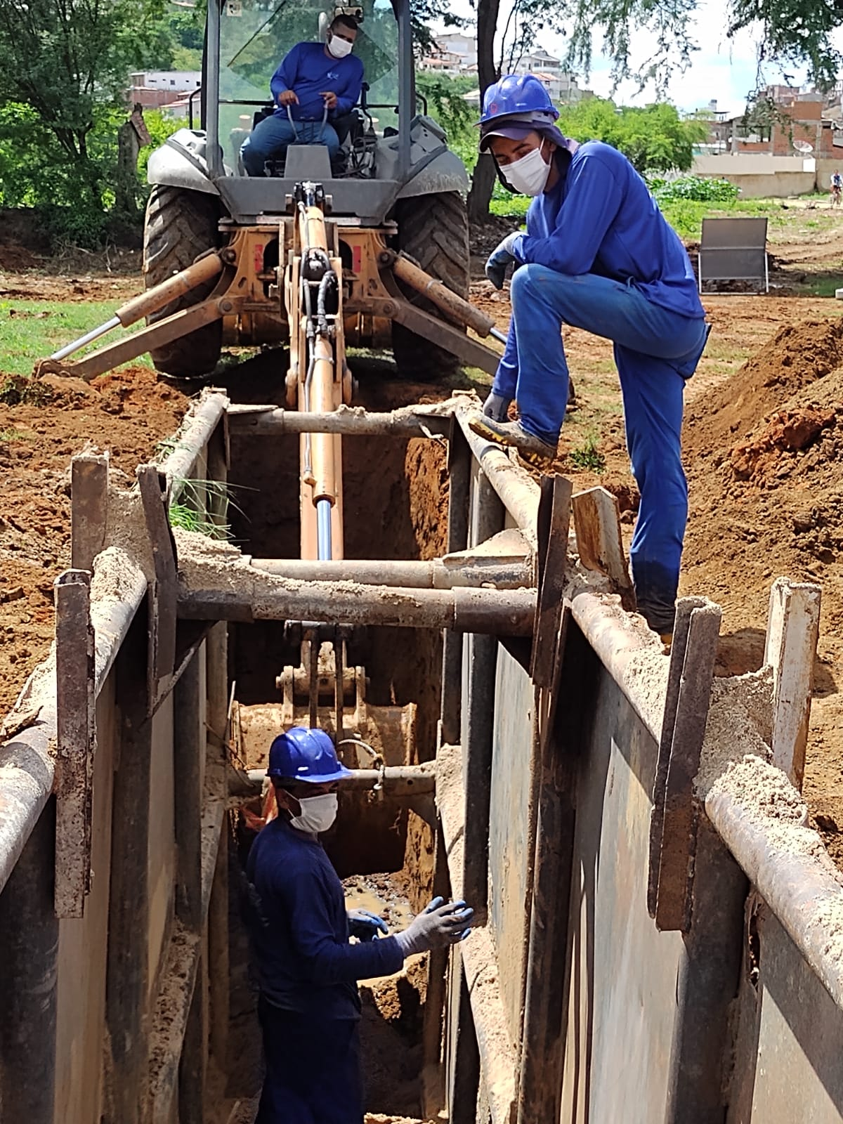
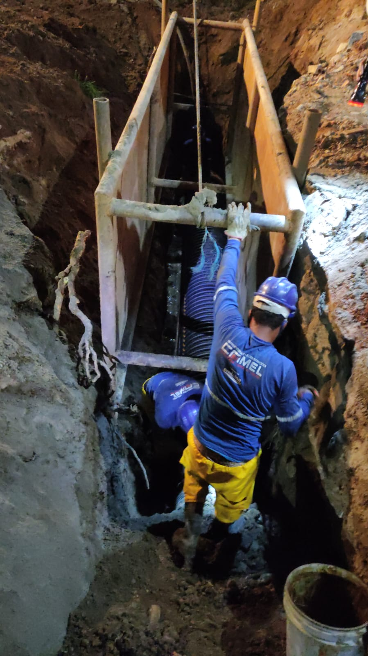
Obras SES em andamento:
Substituição de 3.918m de interceptores de esgoto;
Locais: Manga de Elza, Antônio Orrico, Pedro Sessenta e Av. Gov. Lomanto Jr.
Investimento: R$3.491.644,55
Benefícios: Otimizar o sistema de esgotamento sanitário dos bairros Joaquim Romão e Centro

Slide 30
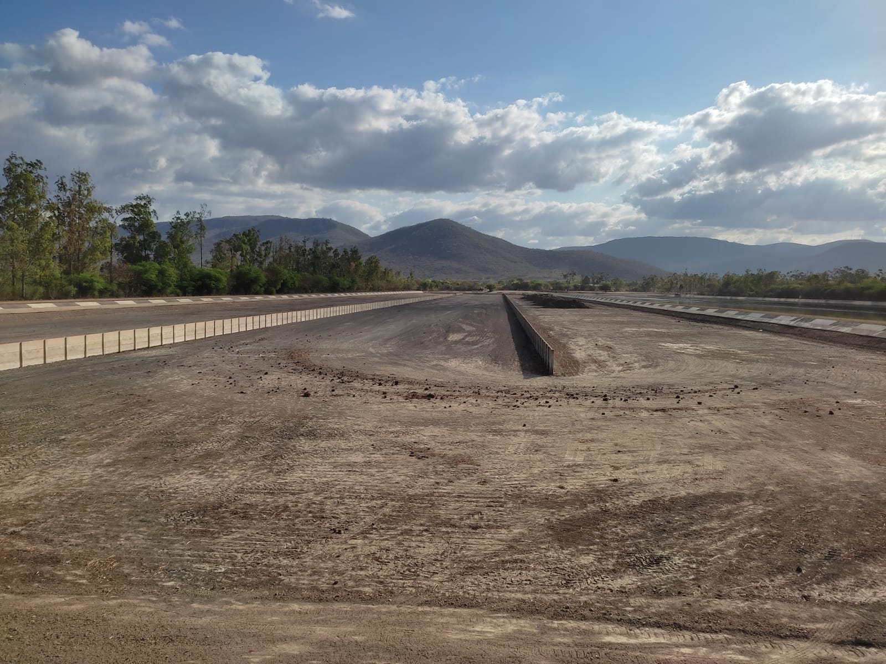
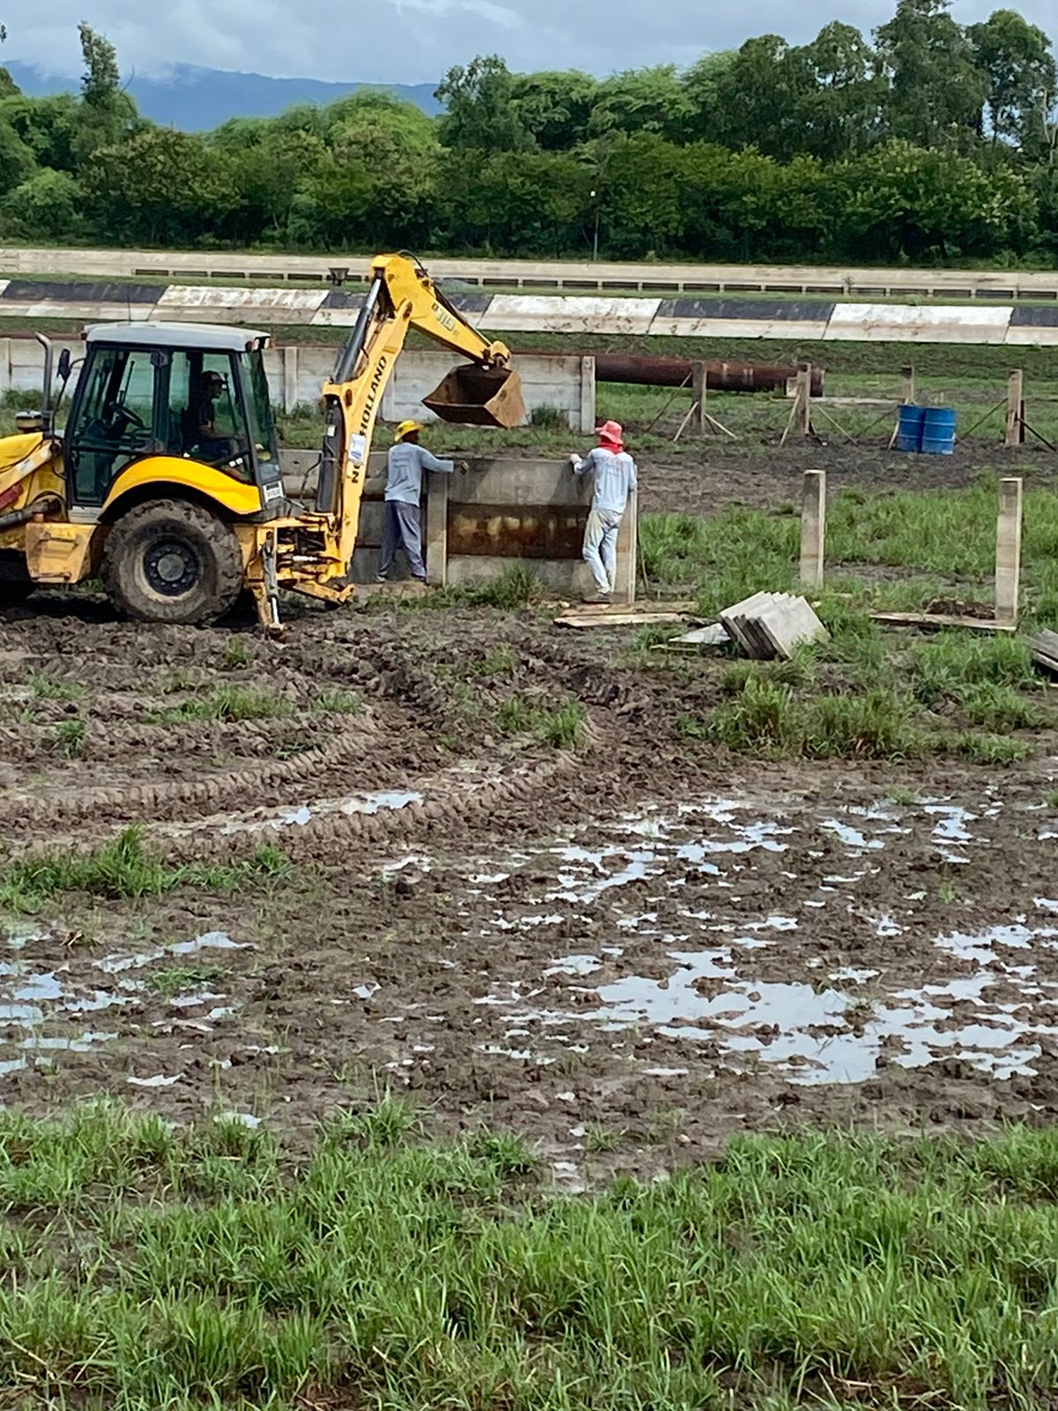
Obras do SES em andamento:
Recuperação das chicanas e retirada de lodo da lagoa de maturação 02 da ETE Jequié
Investimento: R$500.000,00 (aproximadamente).
Benefícios: Otimizar o sistema de esgotamento sanitário dos bairros Joaquim Romão e Centro

Slide 31
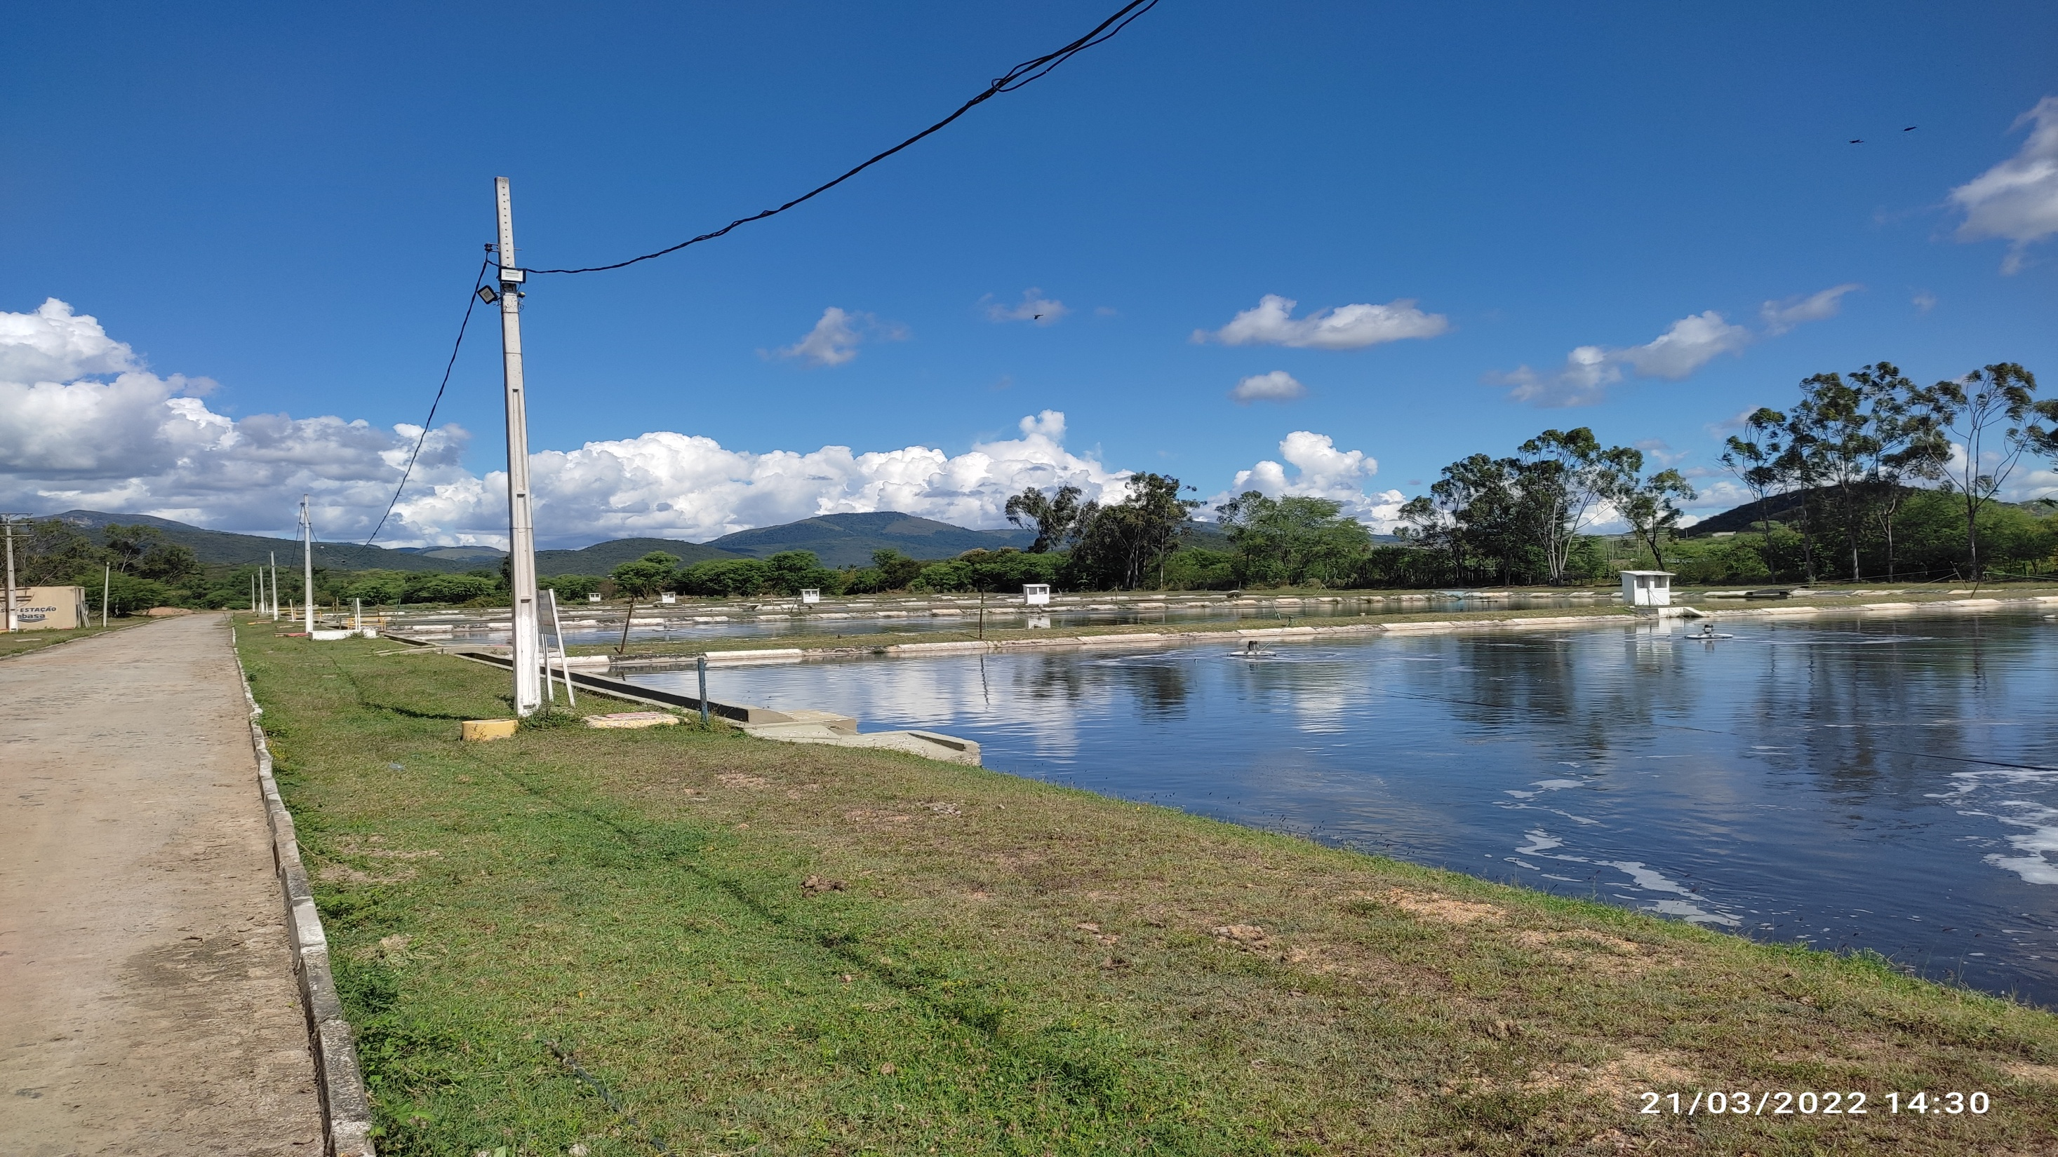
Obras SES à iniciar:
Retirada de lodo, complementação do cinturão verde e melhorias na ETE Jequié
Investimento: R$1.511.553,38
Benefícios: Melhoria na eficiência do tratamento; Redução de odor (retirada de lodo e plantio de 5.000 mudas de eucalipto); Melhorias nas estruturas físicas;

Slide 32
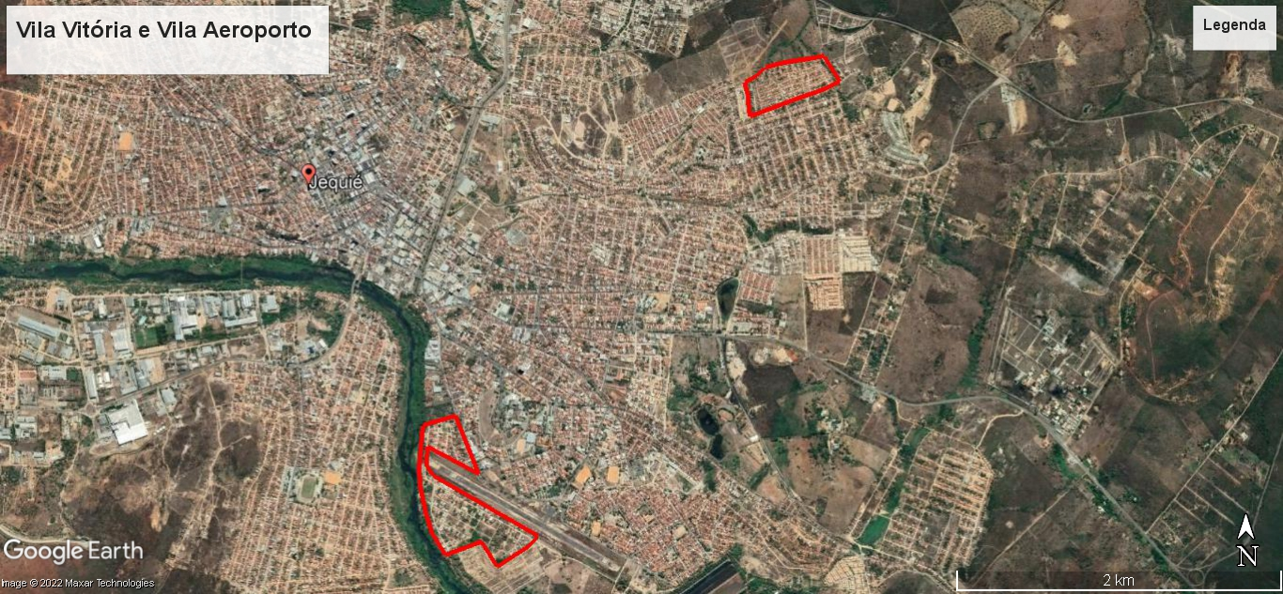
Obras SES à iniciar:
Implantação de sistema de esgotamento sanitário nos loteamentos Vila Vitória e Vila Aeroporto
Investimento: ~R$6.400.000,00
Benefícios: Elevar a cobertura de esgotamento sanitário; Reduzir doenças associadas à falta de saneamento (esgoto); Evitar contaminação do solo e corpos d’água.

Slide 33
SES Jequié – Investimentos Contrato de Programa
Valor previsto de investimento em Contrato de Programa até 2022 | Executado pela Embasa somado ao que está em vias de contratação em 2022
R$ 9.074.913,23 | R$ 16.431.915
Fonte: SCIWeb – Sistema comercial

Slide 34
Relacionamento

Slide 35
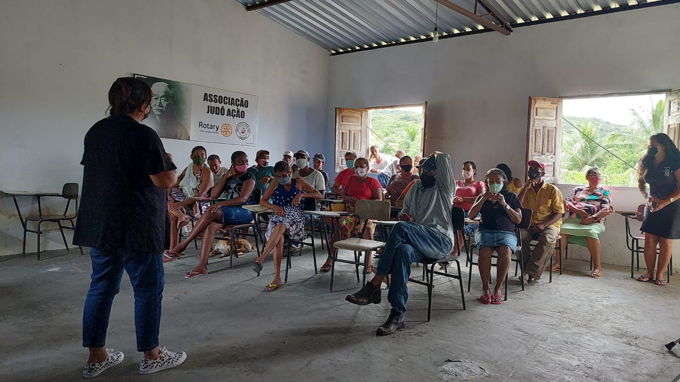
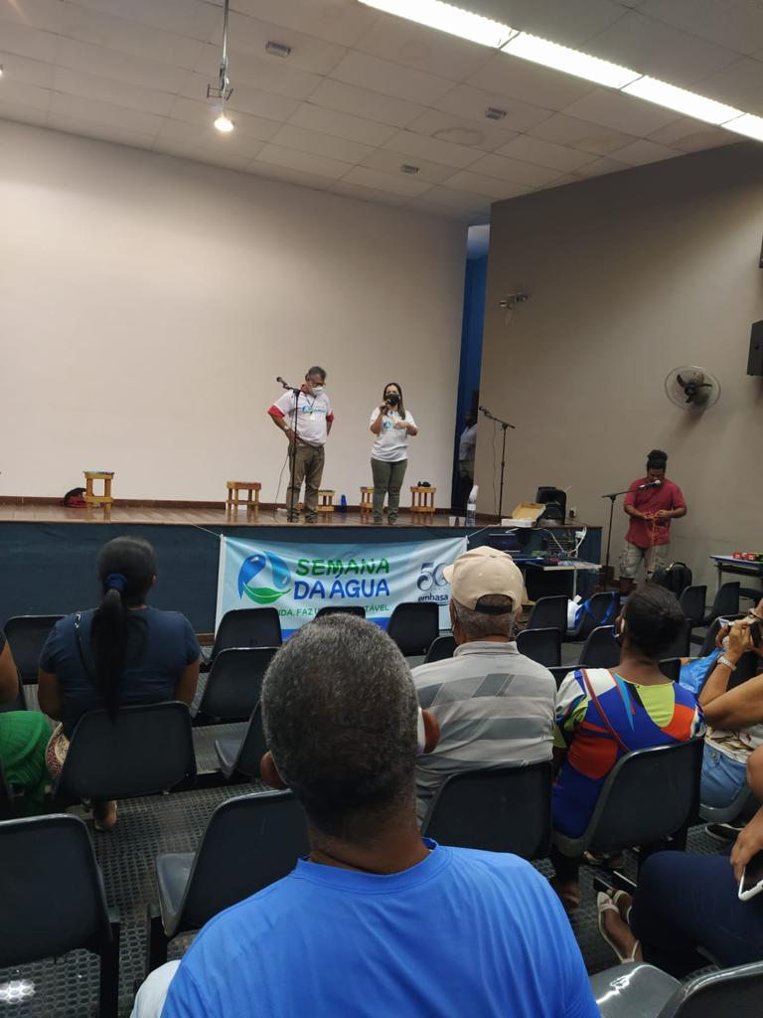

Slide 36
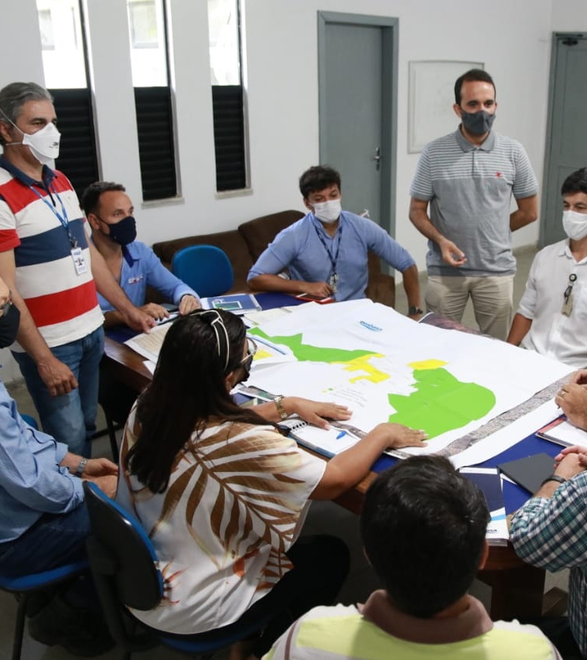
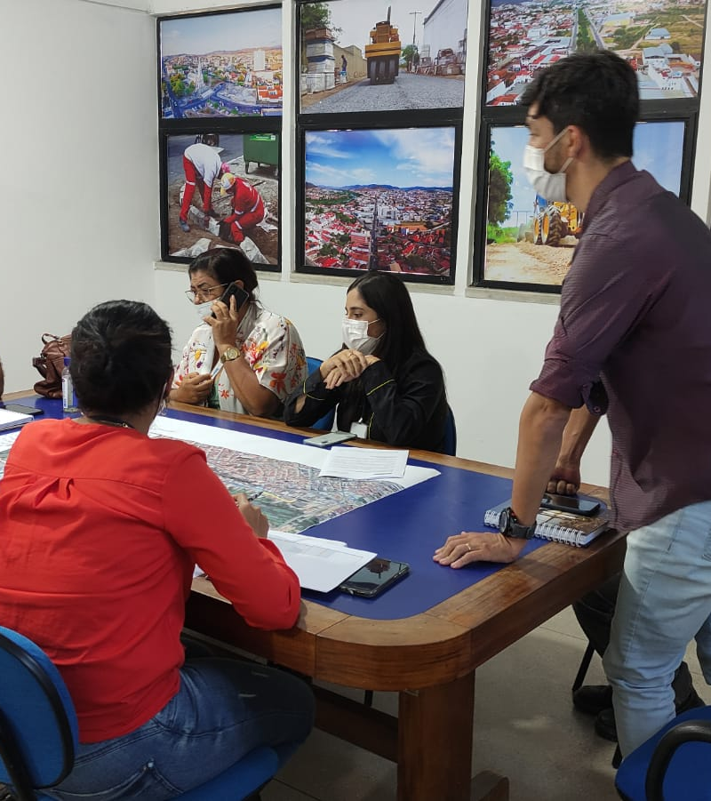

Slide 37
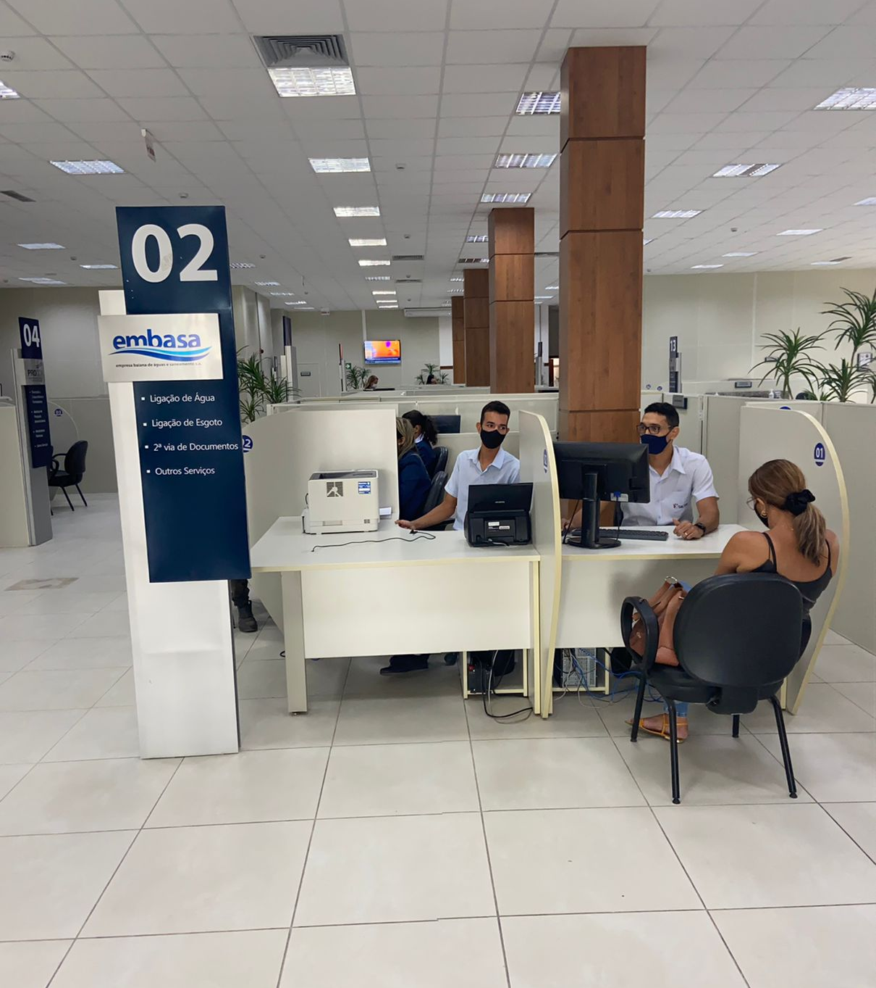
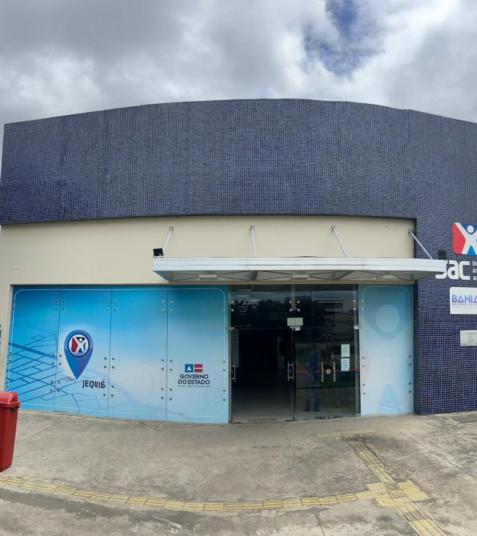

Slide 38
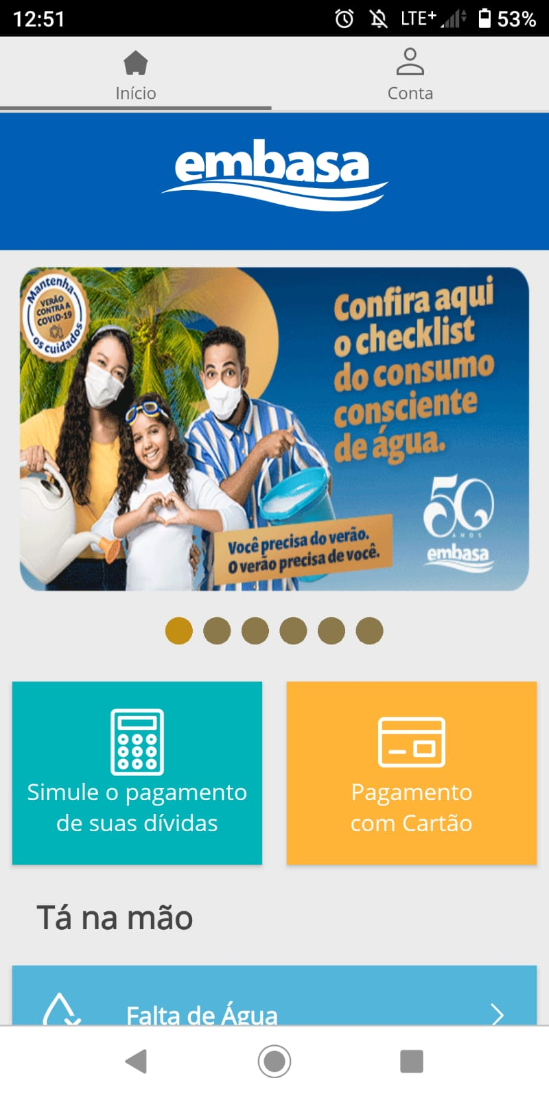
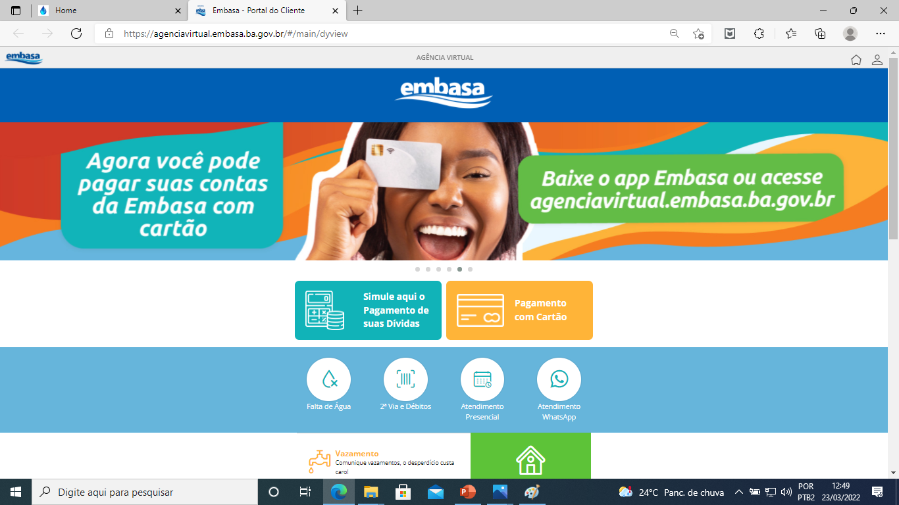



Slide 39


